Slide 1

eÁFA
Aktualitások

Slide 2






Strukturális változások a 2.0 XSD-ben
Modernizáció és egyszerűsítés az eÁFA M2M rendszerben
Csomópontok
Publikált Anyagok
Validációk átalakítása
  A korábbi struktúrában a melléklapok szerepeltetése jelentősen megváltozott, fenntarthatóbb lett
  A módosítás részeként az ÁNYK mezőazonosítók kivezetésre kerülnek.
  Bővül azoknak az adatoknak a köre, amelyeket a rendszer számítással állít elő.
  gép-gép (M2M) kapcsolatához szükséges adatstruktúra új, 2.0-ás verzióját (XSD)
  Részletes technikai változásleírás
  eÁFA Interfész specifikáció (hamarosan…)
  Számos korábbi hibaüzenet és validációs szabály átalakításra kerül az egyszerűbb megfelelés érdekében.
  Ennek egy része a fejlesztői javaslatok alapján módosul, ugyanakkor a működésbeli változások is szükségessé teszik.

Slide 3
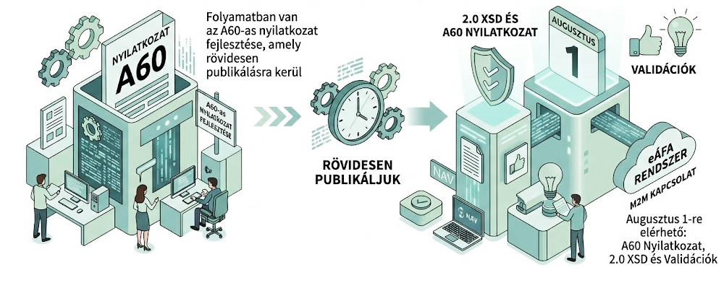

A60 Nyilatkozat

Slide 4
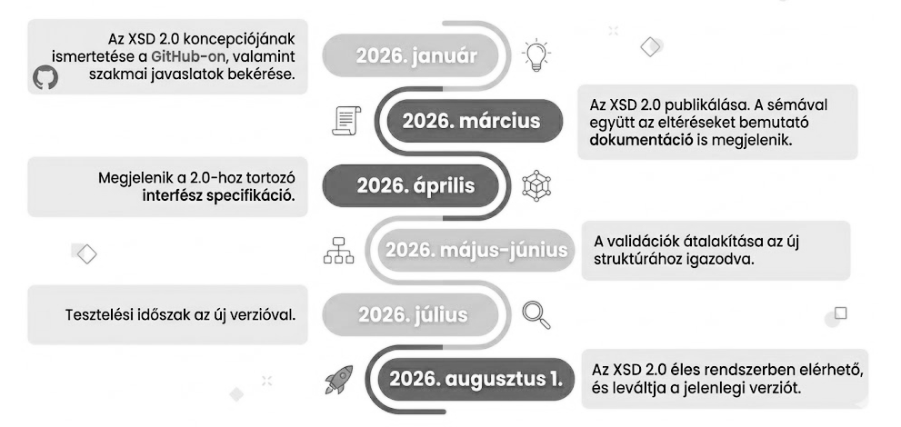

eÁFA idővonal

Slide 5
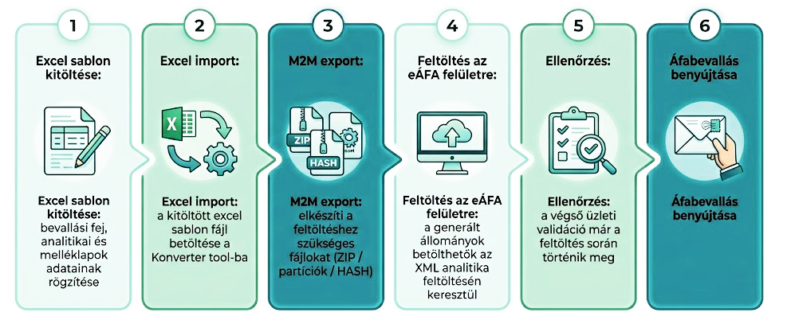

eÁFA XML Konverter tool működése

Slide 6
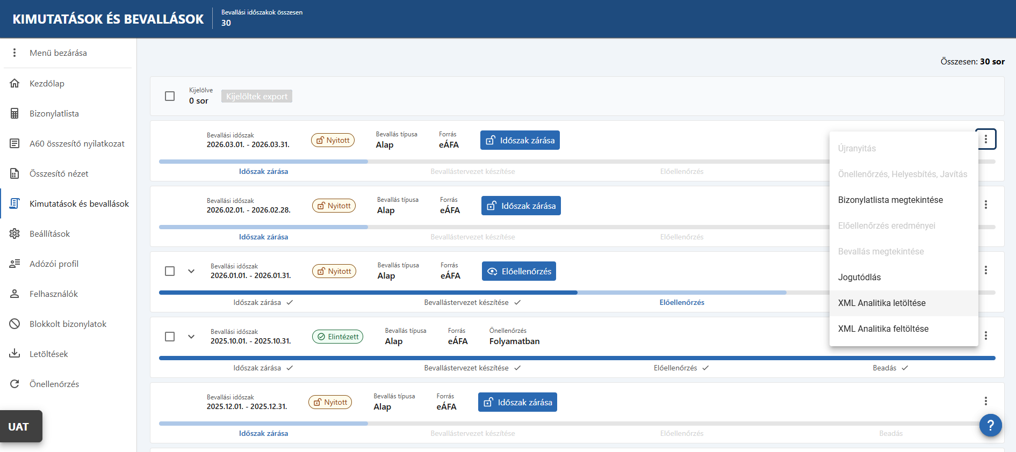
eÁFA XML feltöltési folyamat 1.

Slide 7
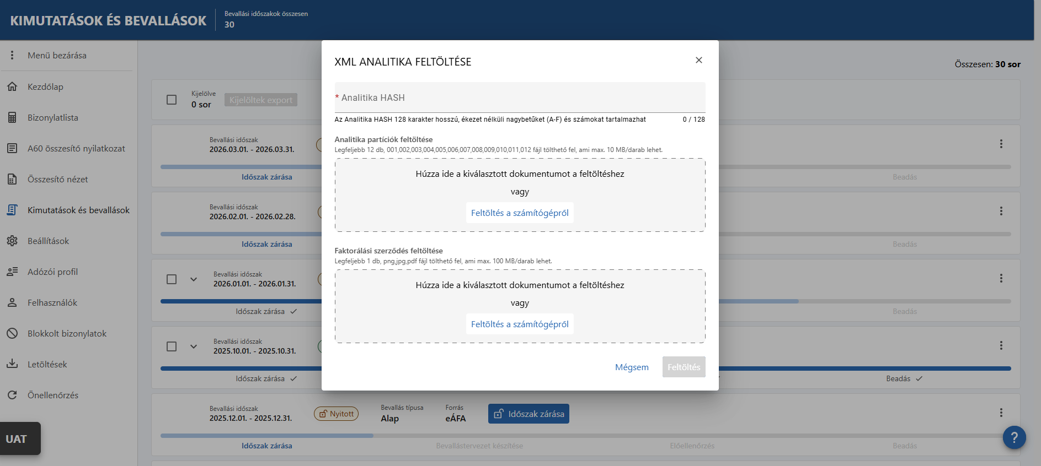
eÁFA XML feltöltési folyamat 2.

